Slide 1
Kapitel 8
Anfragebearbeitung
Logische Optimierung
Physische Optimierung
Kostenmodelle
„Tuning“

Slide 2
Ablauf der Anfrageoptimierung
Deklarative
Anfrage
Scanner
Parser
Sichtenauflösung
Algebraischer
Ausdruck
Anfrage-
Optimierer
Auswertungs-
Plan (QEP)
Codeerzeugung
Ausführung

Slide 3
Kanonische Übersetzung
π_{A1, ..., An}
σ_{P}
×
select A1, ..., An
from R1, ..., Rk
where P
Rk
×
×
R3
R1
R2

Slide 4
Kanonische Übersetzung
select Titel
from Professoren, Vorlesungen
where Name = ´Popper´ and
PersNr = gelesenVon
π_{Titel}
σName = ´Popper´ and PersNr=gelesenVon
×
Professoren
Vorlesungen
π_{Titel} (σName = ´Popper´ and PersNr=gelesenVon (Professoren × Vorlesungen))

Slide 5
Erste Optimierungsidee: „push-down“ Selektionen
select Titel
from Professoren, Vorlesungen
where Name = ´Popper´ and
PersNr = gelesenVon
π_{Titel}
σ_{PersNr=gelesenVon}
×
σ_{Name = ´Popper´}
Vorlesungen
Professoren
π_{Titel} (σ_{PersNr=gelesenVon} ((σ_{Name = ´Popper´} Professoren) × Vorlesungen))

Slide 6
Optimierung von Datenbank- Anfragen
Grundsätze:
Sehr hohes Abstraktionsniveau der mengenorientierten Schnittstelle (SQL).
Sie ist deklarativ, nicht-prozedural, d.h. es wird spezifiziert, was man finden möchte, aber nicht wie.
Das wie bestimmt sich aus der Abbildung der mengenorientierten Operatoren auf Schnittstellen-Operatoren der internen Ebene (Zugriff auf Datensätze in Dateien, Einfügen/Entfernen interner Datensätze, Modifizieren interner Datensätze).
Zu einem was kann es zahlreiche wie‘s geben: effiziente Anfrageauswertung durch Anfrageoptimierung.
i.Allg. wird aber nicht die optimale Auswertungsstrategie gesucht (bzw. gefunden) sondern eine einigermaßen effiziente Variante
  Ziel: „avoiding the worst case“

Slide 7
Äquivalenzerhaltende Transformationsregeln
1. Aufbrechen von Konjunktionen im Selektionsprädikat
σ_{c1∧c2 ∧...∧ cn} (R ) ≡ σ_{c1}(σ_{c2} (…(σ_{cn}(R )) …))
2. σ ist kommutativ
σ_{c1}(σ_{c2} ((R )) ≡ σ_{c2} (σ_{c1}((R ))
3. π -Kaskaden: Falls L₁ ⊆ L₂ ⊆ … ⊆ L_{n}, dann gilt
π_{L1}(π_{L2} (…(π_{Ln}(R )) …)) ≡ π_{L1} (R )
4. Vertauschen von σ und π
Falls die Selektion sich nur auf die Attribute A₁, …, A_{n} der Projektionsliste bezieht, können die beiden Operationen vertauscht werden
π_{A1, …, An} (σ_{c}(R )) ≡ σ_{c} (π_{A1, …, An}(R ))
5. X, ∪, ∩ und ⋈ sind kommutativ
R ⋈_{c} S ≡ S ⋈_{c} R

Slide 8
Äquivalenzerhaltende Transformationsregeln
6. Vertauschen von σ mit ⋈
Falls das Selektionsprädikat c nur auf Attribute der Relation R zugreift, kann man die beiden Operationen vertauschen:
σ_{c}(R ⋈_{j} S) ≡ σ_{c}(R) ⋈_{j} S
Falls das Selektionsprädikat c eine Konjunktion der Form „c₁ ∧ c₂“ ist und c₁ sich nur auf Attribute aus R und c₂ sich nur auf Attribute aus S bezieht, gilt folgende Äquivalenz:
σ_{c}(R ⋈_{j} S) ≡ (σ_{c1}(R)) ⋈_{j} (σ_{c2} (S))

Slide 9
Äquivalenzerhaltende Transformationsregeln
7. Vertauschung von π mit ⋈
Die Projektionsliste L sei: L = {A₁,…,A_{n}, B₁,…,B_{m}}, wobei A_{i} Attribute aus R und B_{i} Attribute aus S seien. Falls sich das Joinprädikat c nur auf Attribute aus L bezieht, gilt folgende Transformation:
π_{L} (R ⋈_{c} S) ≡ (π_{A1, …, An} (R)) ⋈_{c} (π_{B1, …, Bn} (S))
Falls das Joinprädikat sich auf weitere Attribute, sagen wir A₁', …, A_{p}', aus R und B₁', …, B_{q}' aus S bezieht, müssen diese für die Join-Operation erhalten bleiben und können erst danach herausprojiziert werden:
π_{L} (R ⋈_{c} S) ≡ π_{L} (π_{A1, …, An, A1‘, …, Ap‘} (R) ⋈_{c} π_{B1, …, Bn, B1‘, …, Bq‘} (R))
Für die X-Operation gibt es kein Prädikat, so dass die Einschränkung entfällt.

Slide 10
Äquivalenzerhaltende Transformationsregeln
8. Die Operationen A, ⋈, ∪, ∩ sind jeweils (einzeln betrachtet) assoziativ. Wenn also Φ eine dieser Operationen bezeichnet, so gilt:
(R ΦS ) ΦT ≡ R Φ(S ΦT )
9. Die Operation σ ist distributiv mit ∪, ∩ , −. Falls Φ eine dieser Operationen bezeichnet, gilt:
σ_{c}(R ΦS) ≡ (σ_{c} (R)) Φ (σ_{c} (S))
10. Die Operation π ist distributiv mit ∪
π_{c}(R ∪ S) ≡ (π_{c} (R)) ∪ (π_{c} (S))

Slide 11
Äquivalenzerhaltende Transformationsregeln
11. Die Join- und/oder Selektionsprädikate können mittels de Morgan's Regeln umgeformt werden:
¬ (c₁ ∧ c₂) ≡ (¬c₁) ∨ (¬c₂)
¬ (c₁ ∨ c₂) ≡ (¬c₁) ∧ (¬c₂)
12. Ein kartesisches Produkt, das von einer Selektions-Operation gefolgt wird, deren Selektionsprädikat Attribute aus beiden Operanden des kartesischen Produktes enthält, kann in eine Joinoperation umgeformt werden.
Sei c eine Bedingung der Form A θ B, mit A ein Attribut von R und B ein Attribut aus S.
σ_{c}(R X S ) ≡ R ⋈_{c} S

Slide 12
Heuristische Anwendung der Transformationsregeln
Mittels Regel 1 werden konjunktive Selektionsprädikate in Kaskaden von σ-Operationen zerlegt.
2. Mittels Regeln 2, 4, 6, und 9 werden Selektionsoperationen soweit „nach unten“ propagiert wie möglich.
3. Mittels Regel 8 werden die Blattknoten so vertauscht, dass derjenige, der das kleinste Zwischenergebnis liefert, zuerst ausgewertet wird.
4. Forme eine X-Operation, die von einer σ-Operation gefolgt wird, wenn möglich in eine ⋈ -Operation um
5. Mittels Regeln 3, 4, 7, und 10 werden Projektionen soweit wie möglich nach unten propagiert.
6. Versuche Operationsfolgen zusammenzufassen, wenn sie in einem „Durchlauf“ ausführbar sind (z.B. Anwendung von Regel 1, Regel 3, aber auch Zusammenfassung aufeinanderfolgender Selektionen und Projektionen zu einer „Filter“-Operation).

Slide 13
Anwendung der Transformationsregeln
select distinct s.Semester
from Studenten s, hören h,
Vorlesungen v, Professoren p
where p.Name = ´Sokrates´ and
v.gelesenVon = p.PersNr and
v.VorlNr = h.VorlNr and
h.MatrNr = s.MatrNr
π_{s.Semester}
σ_{p.Name = ´Sokrates´ and} ...
×
p
×
×
v
s
h

Slide 14
Aufspalten der Selektionsprädikate
π_{s.Semester}
π_{s.Semester}
σ_{p.Name = ´Sokrates´ and} ...
σ_{p.PersNr=v.gelesenVon}
σ_{v.VorlNr=h.VorlNr}
×
σ_{s.MatrNr=h.MatrNr}
p
σ_{p.Name = ´Sokrates´}
×
×
×
×
v
p
×
s
h
v
s
h

Slide 15
Verschieben der Selektionsprädikate
„Pushing Selections“
π_{s.Semester}
π_{s.Semester}
σ_{p.PersNr=v.gelesenVon}
σ_{p.PersNr=v.gelesenVon}
σ_{v.VorlNr=h.VorlNr}
σ_{s.MatrNr=h.MatrNr}
×
σ_{p.Name = ´Sokrates´}
σ_{v.VorlNr=h.VorlNr}
×
×
σ_{p.Name = `Sokrates`}
×
p
σ_{s.MatrNr=h.MatrNr}
p
×
×
v
v
s
h
s
h

Slide 16
Zusammenfassung von Selektionen und Kreuzprodukten zu Joins
π_{s.Semester}
σ_{p.PersNr=v.gelesenVon}
π_{s.Semester}
⋈_{p.PersNr=v.gelesenVon}
×
σ_{v.VorlNr=h.VorlNr}
×
σ_{p.Name = ´Sokrates´}
⋈_{v.VorlNr=h.VorlNr}
σ_{s.MatrNr=h.MatrNr}
σ_{p.Name = ´Sokrates´}
×
v
p
⋈_{s.MatrNr=h.MatrNr}
p
s
h
v
s
h

Slide 17
Optimierung der Joinreihenfolge
Kommutativität und Assoziativität ausnutzen
π_{s.Semester}
π_{s.Semester}
⋈_{s.MatrNr=h.MatrNr}
⋈_{p.PersNr=v.gelesenVon}
⋈_{v.VorlNr=h.VorlNr}
s
⋈_{v.VorlNr=h.VorlNr}
σ_{p.Name = ´Sokrates´}
⋈_{p.PersNr=v.gelesenVon}
⋈_{s.MatrNr=h.MatrNr}
p
v
h
σ_{p.Name = ´Sokrates´}
s
h
v
p

Slide 18
Was hat´s gebracht?
π_{s.Semester}
π_{s.Semester}
4
4
⋈_{s.MatrNr=h.MatrNr}
⋈_{p.PersNr=v.gelesenVon}
4
13
⋈_{v.VorlNr=h.VorlNr}
s
⋈_{v.VorlNr=h.VorlNr}
3
σ_{p.Name = ´Sokrates´}
13
⋈_{p.PersNr=v.gelesenVon}
⋈_{s.MatrNr=h.MatrNr}
p
1
v
h
σ_{p.Name = ´Sokrates´}
s
h
v
p

Slide 19
Einfügen von Projektionen
π_{s.Semester}
π_{s.Semester}
⋈_{s.MatrNr=h.MatrNr}
⋈_{s.MatrNr=h.MatrNr}
π_{h.MatrNr}
s
⋈_{v.VorlNr=h.VorlNr}
s
⋈_{v.VorlNr=h.VorlNr}
⋈_{p.PersNr=v.gelesenVon}
⋈_{p.PersNr=v.gelesenVon}
h
h
σ_{p.Name = ´Sokrates´}
σ_{p.Name = ´Sokrates´}
v
v
p
p

Slide 20
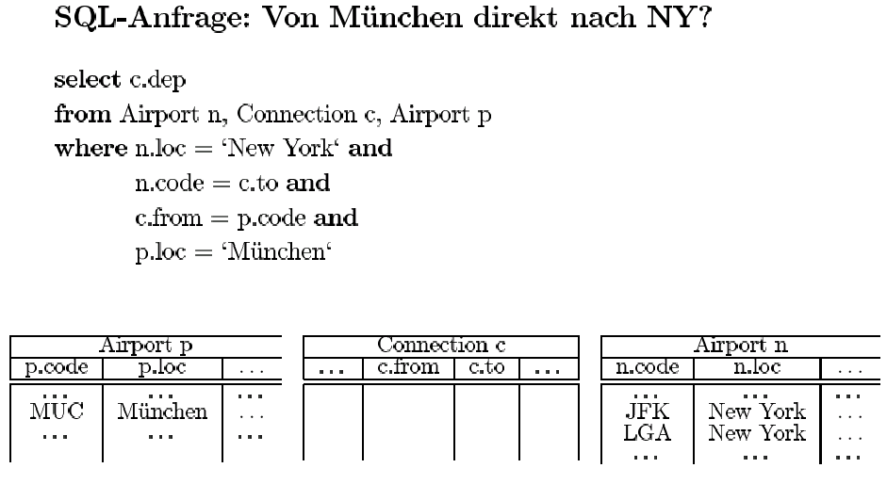
Eine weitere Beispieloptimierung

Slide 22
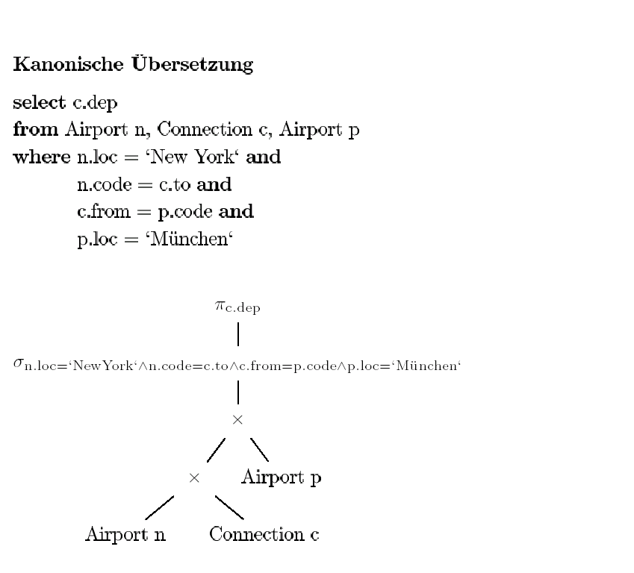

Slide 23
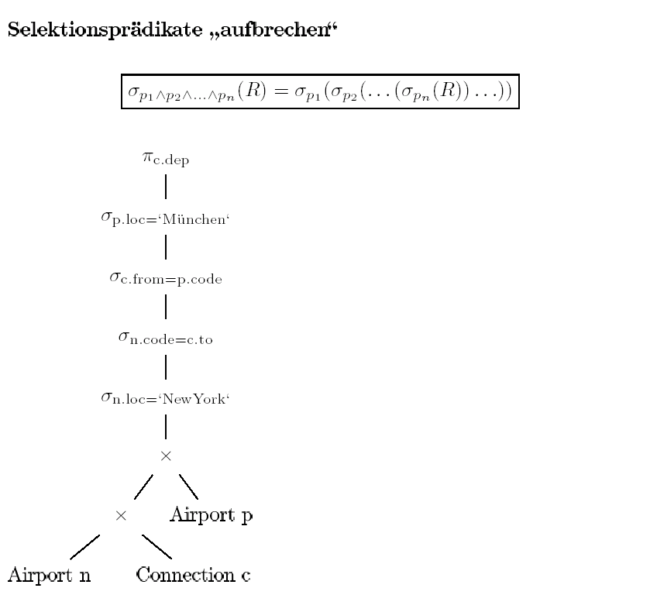

Slide 24
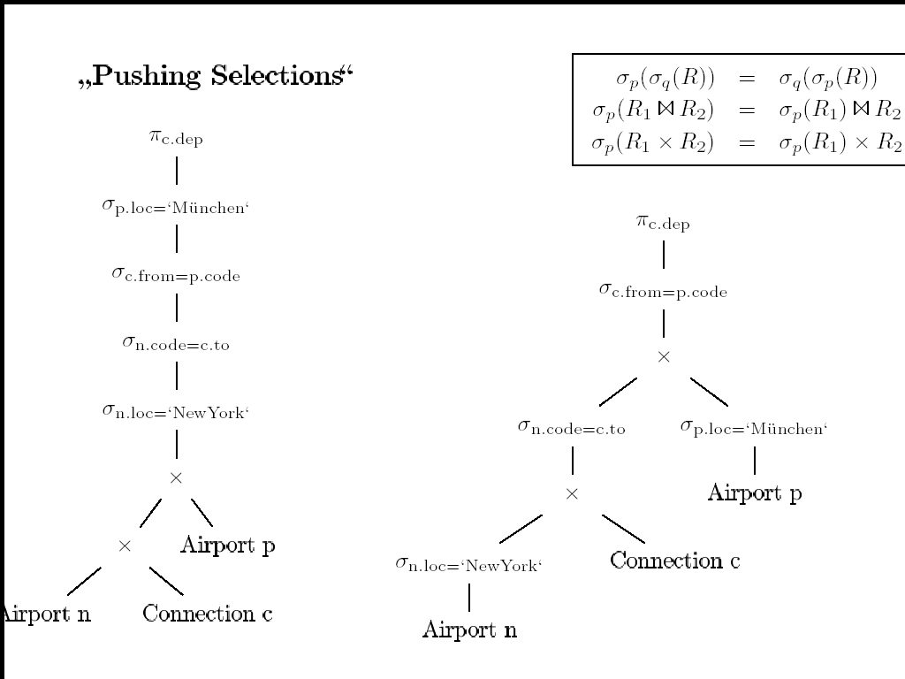

Slide 25
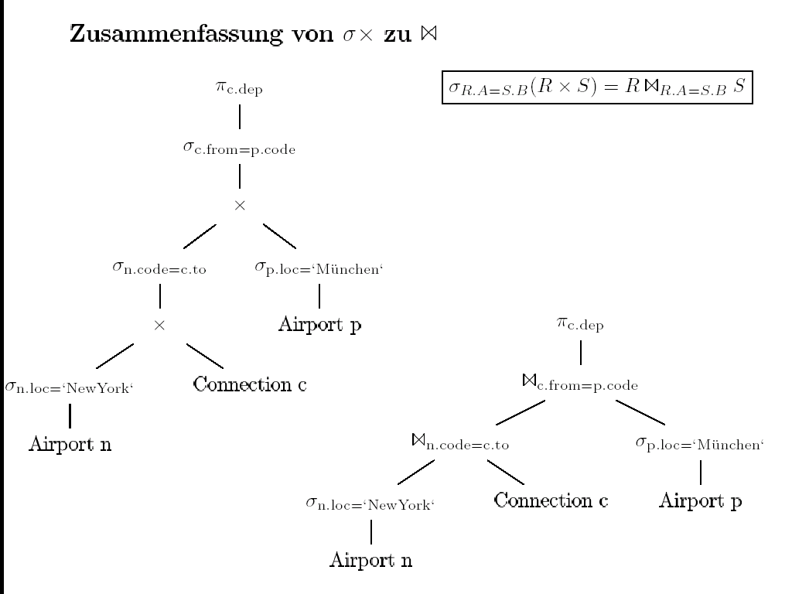

Slide 26
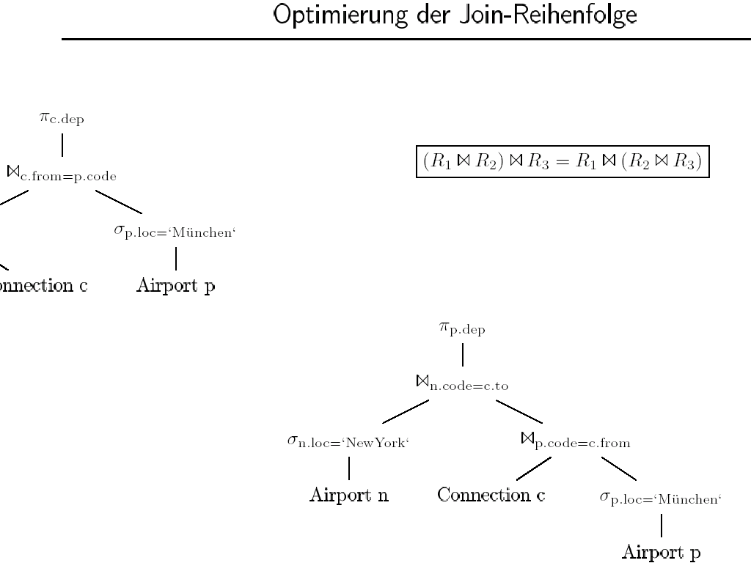

Slide 27
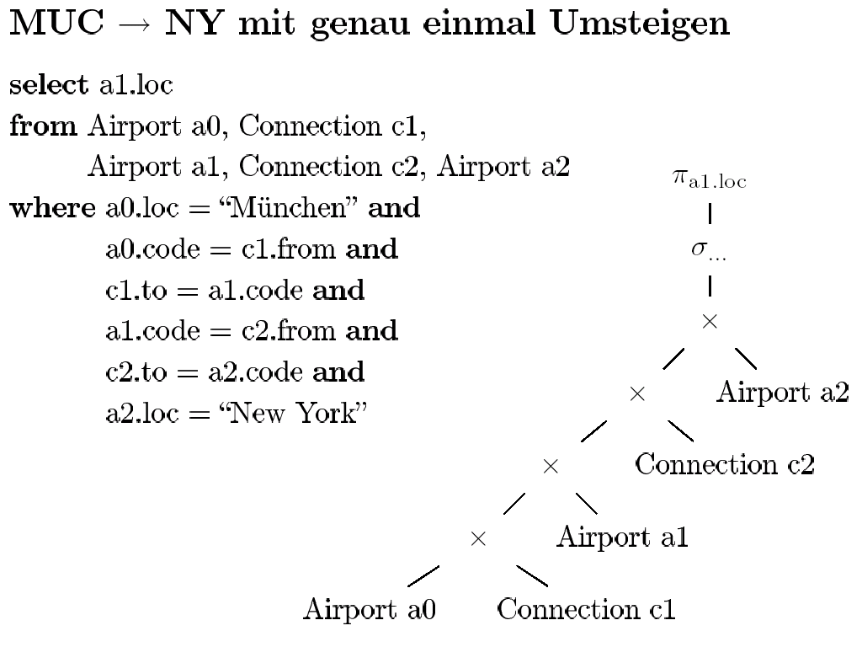

Slide 28
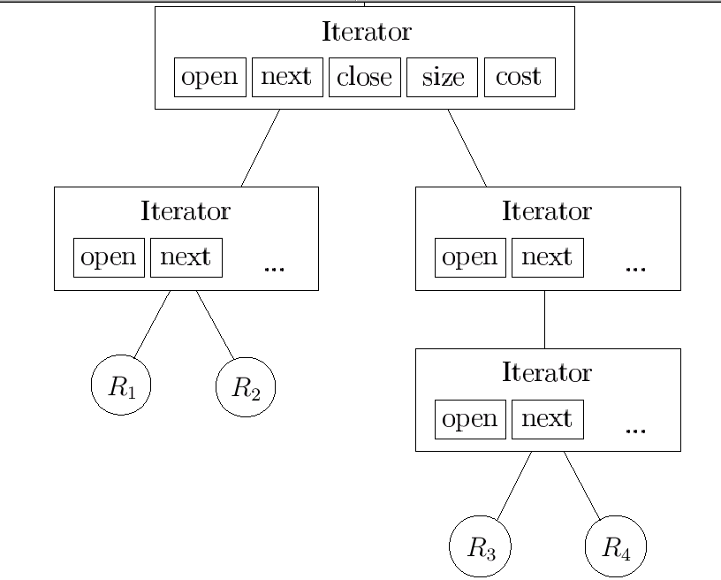

Slide 29
Entschachtelung / Unnesting
select s.Name, p.VorlNr
from Studenten s , prüfen p
where s.MatrNr = p.MatrNr and p.Note = (
select min(p2.Note)
from prüfen p2
where s.MatrNr=p2.MatrNr )
select s.Name, p.VorlNr
from Studenten s , prüfen p ,
(select p2.MatrNr as ID, min(p2.Note) as beste
from prüfen p2
group by p2.MatrNr) m
where s.MatrNr=p.MatrNr and m.ID=s.MatrNr
and p.Note=m.beste
automatisch

Slide 30

Dependent Join (nested loop Semantik)

Slide 31
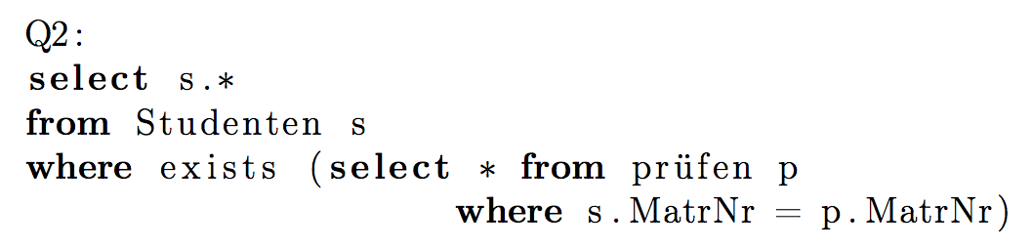


Einfache Entschachtelung

Slide 32


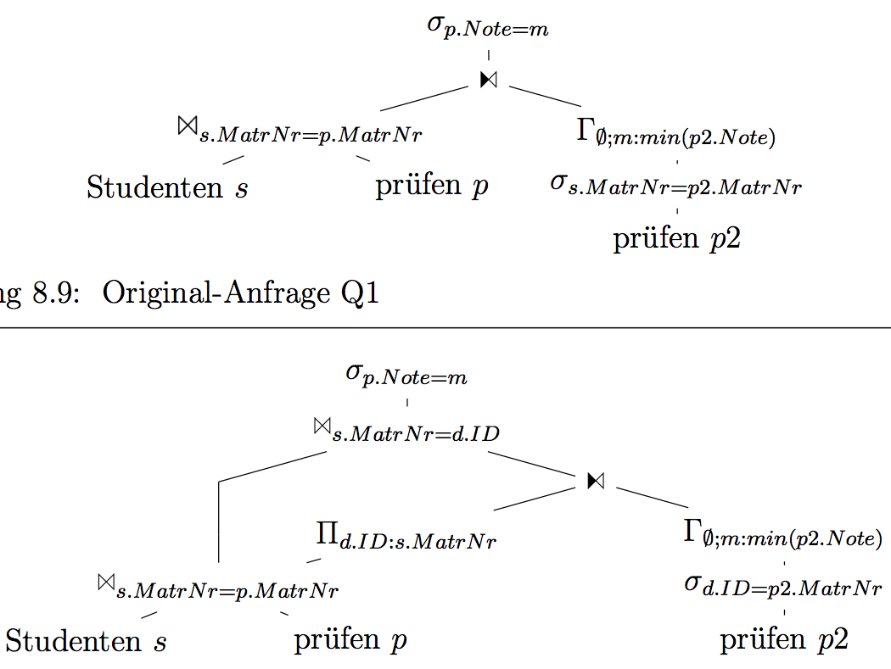

Slide 33



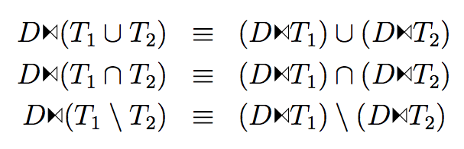
Weitere Transformationsregeln

Slide 34
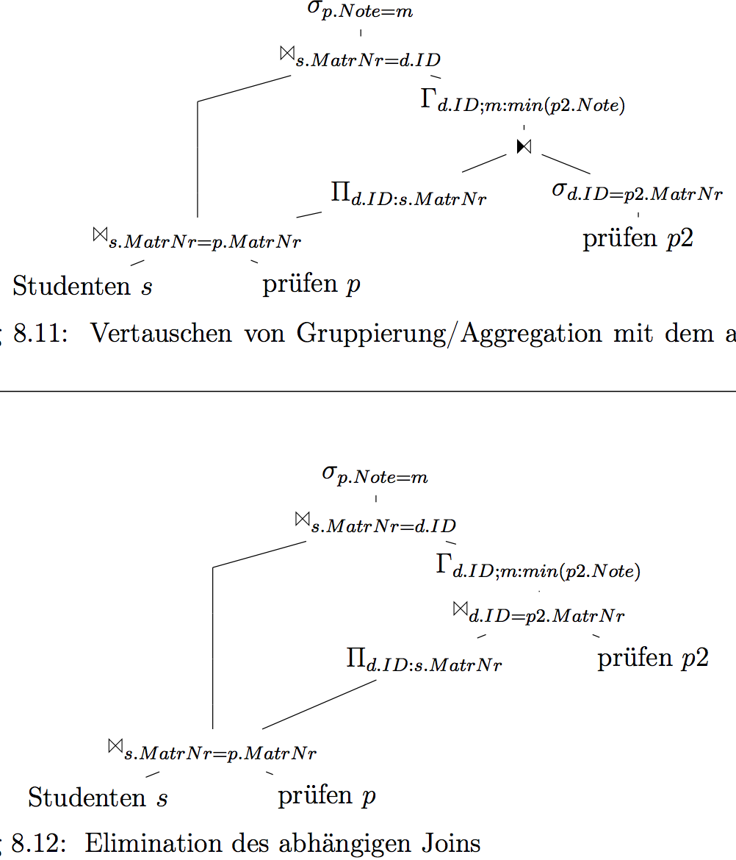
Beispiel

Slide 35
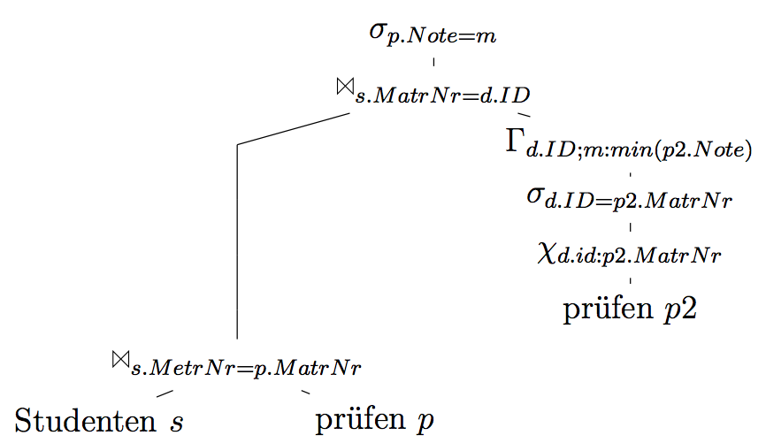
Entkoppelung rechter Seite von linker Seite: optional

Slide 36
Pull-basierte Anfrageauswertung
next
open
Return
Ergebnis

Slide 37
Pipelining vs. Pipeline-Breaker
...
...
...
...
...
...
R
S
T

Slide 38
Pipelining vs. Pipeline-Breaker
...
...
...
...
...
...
R
S
T

Slide 39
Pipeline-Breaker
Unäre Operationen
  sort
  Duplikatelimination (unique,distinct)
  Aggregatoperationen (min,max,sum,...)
Binäre Operationen
  Mengendifferenz
Je nach Implementierung
  Join
  Union

Slide 40
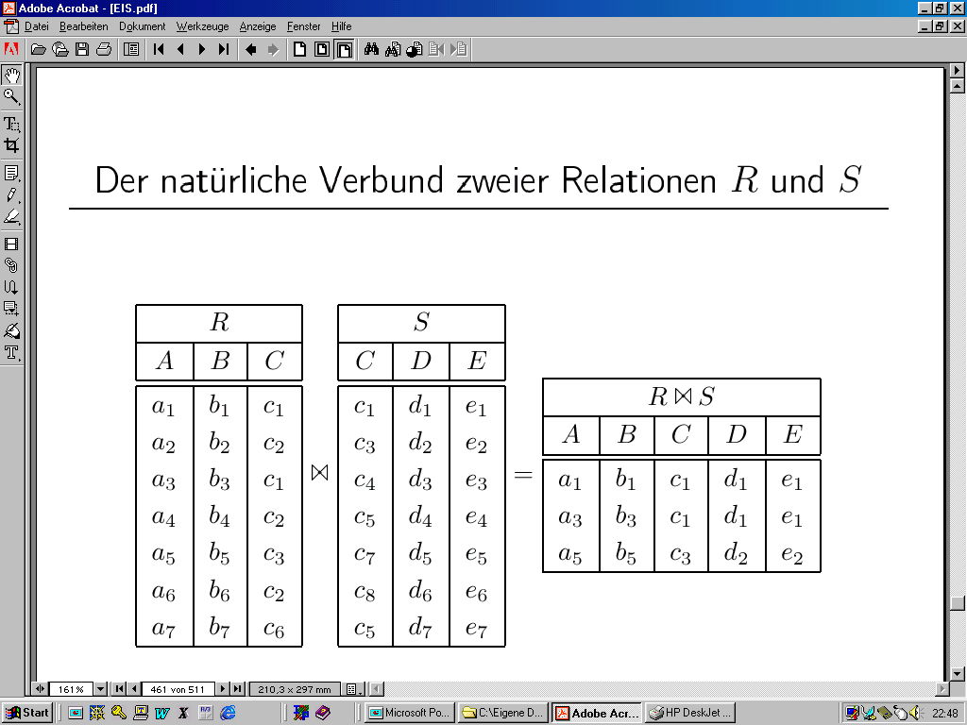

Slide 41
Implementierung des Joins: Strategien
J1 nested (inner-outer) loop
  „brute force“-Algorithmus
  foreach r ∈ R
  foreach s ∈ S
  if s.B = r.A then Res := Res ∪ (r □ s)
  O(N²)-Komplexität

Slide 42
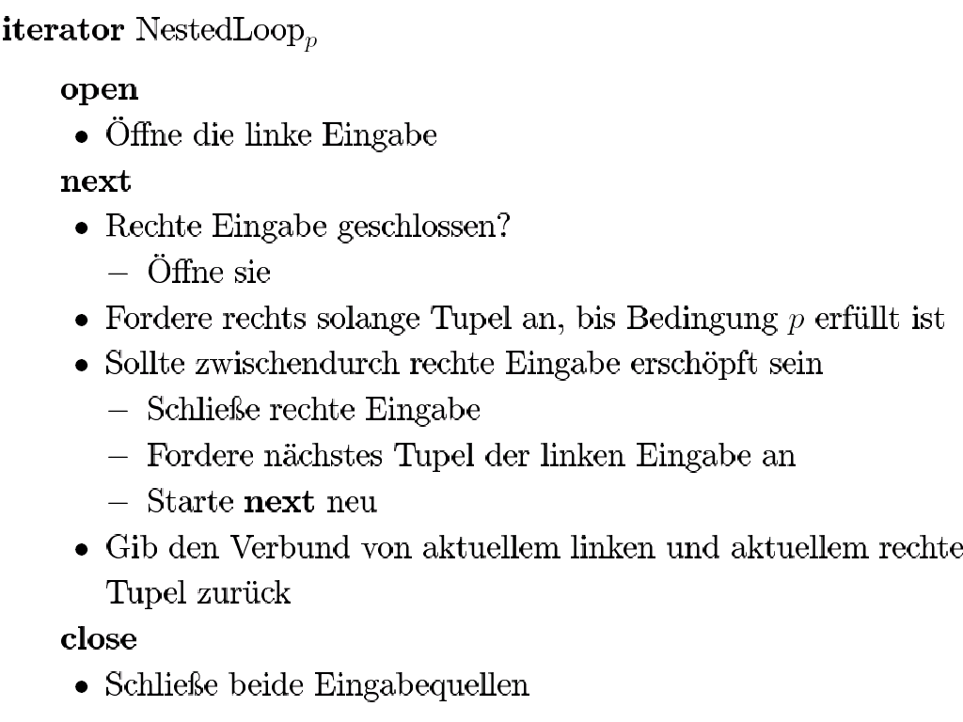

Slide 43
Implementierung des Joins: Strategien
Block-Nested Loop Algorithmus
R
m-k
m-k
m-k
m-k
m-k
S
k
k
k
k
k
k

Slide 44
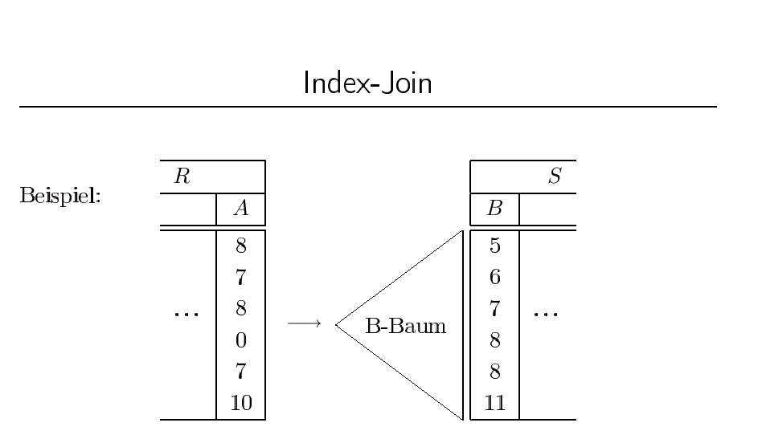

Slide 45
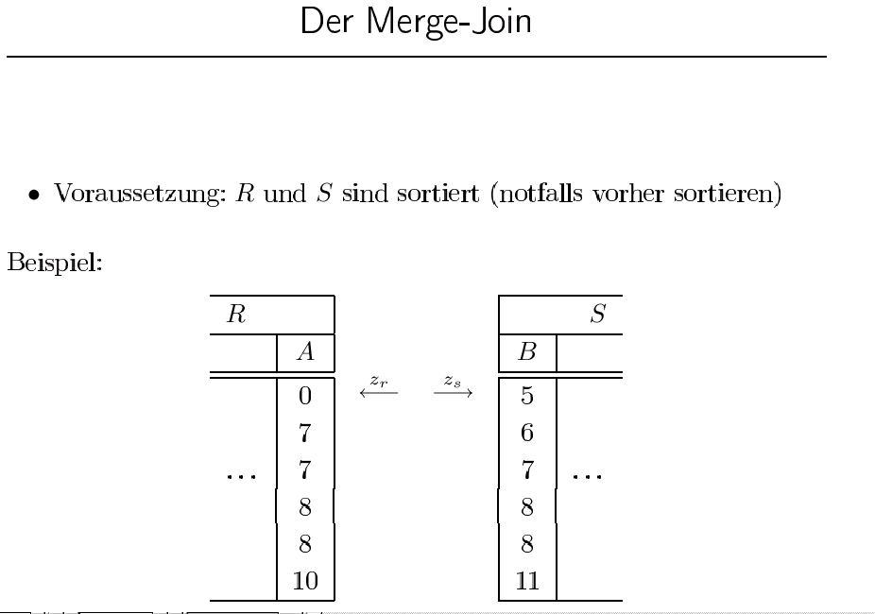

Slide 46
Implementierung des Joins: Strategien
J4 Hash-Join
R und S werden mittels der gleichen Hashfunktion h – angewendet auf R.A und S.B – auf (dieselben) Hash-Buckets abgebildet
Hash-Buckets sind i.Allg. auf Hintergrundspeicher (abhängig von der Größe der Relationen)
Zu „joinende“ Tupel befinden sich dann im selben Bucket
Wird (nach praktischen Tests) nur vom Merge-Join „geschlagen“, wenn die Relationen schon vorsortiert sind

Slide 47
Konzeptuelle Idee des Hash-Joins
R
S
h(A)
h(B )
r₁
5
r₂
7
r₃
8
5
s₁
7
s₂
r₄
5
5
s₄
10
s₃
Bucket 1
Bucket 2
Bucket 3

Slide 48
„Normaler“ blockierender Hash-Join mit Überlauf: Partitionieren
P1
P1
P2
Partition
h(R.A)
Partition
h(S.A)
P2
P3
P3
receive
receive
∅
Send
R
Send
S

Slide 49
„Normaler“ blockierender Hash-Join mit Überlauf: Build/Probe
build
P1
Lade Blöcke von P1
Hashtabelle
P1
P2
Partition
h(R.A)
P2
probe
P3
P3
∅
Send
R
Send
S

Slide 50
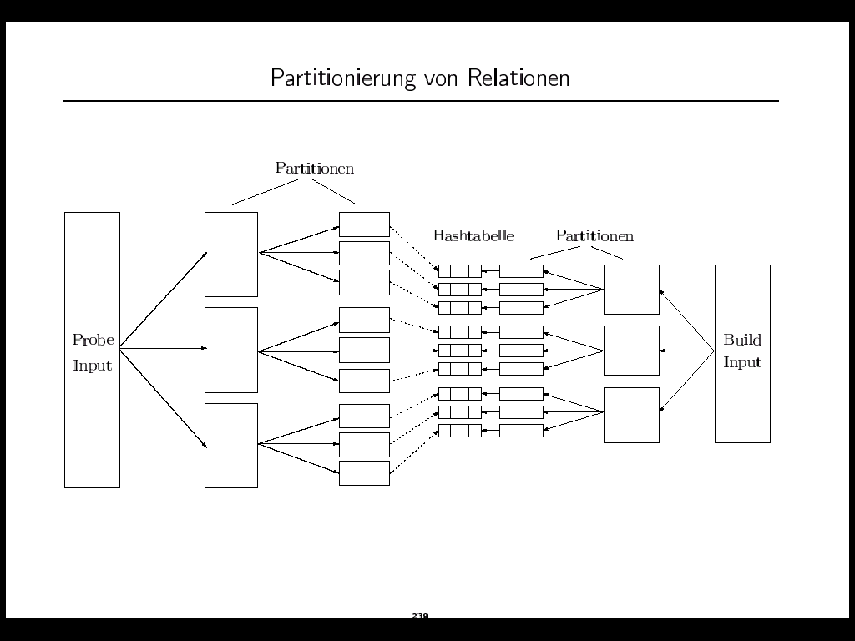

Slide 51
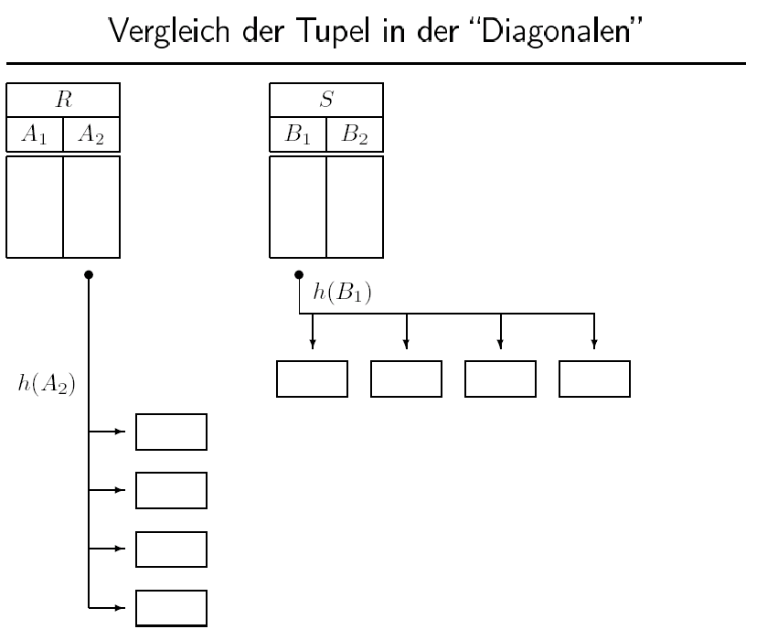

Slide 52
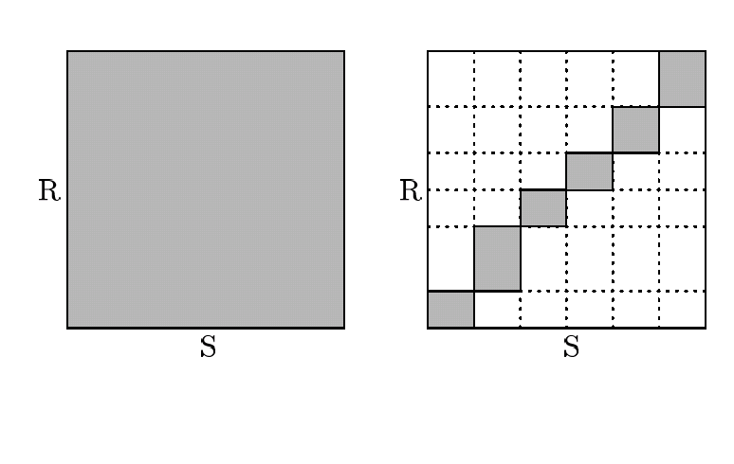

Slide 53
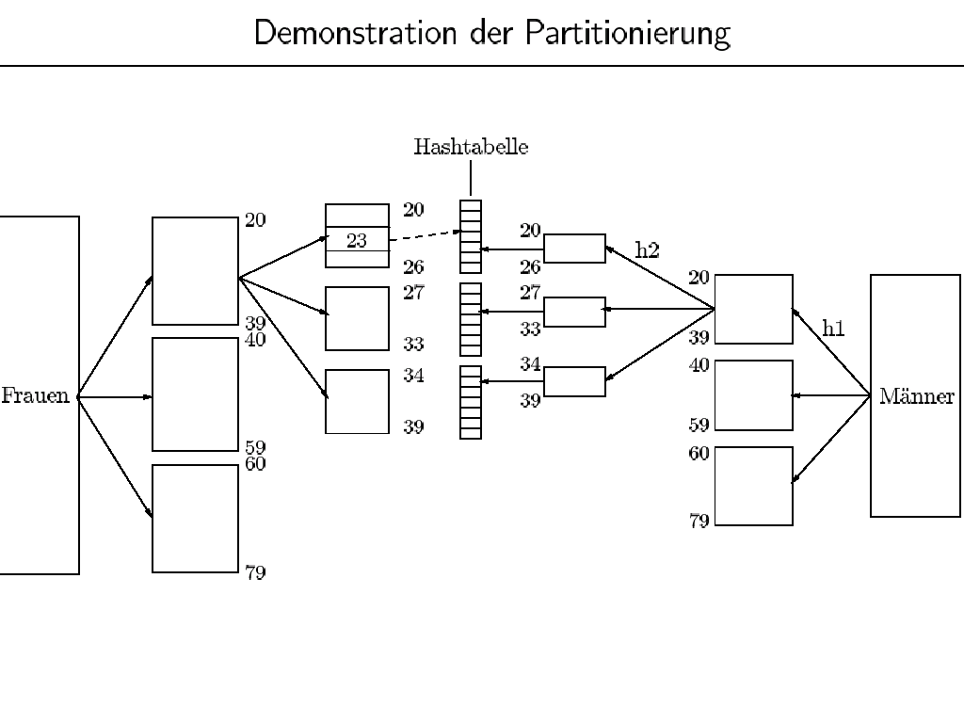

Slide 54
Parallele Anfragebearbeitung:
Hash Join
split
split
split
split
merge
merge
merge
merge
scan
scan
scan
scan
join
join
R´
S´
R´´
S´´
Ri Si
Rj Sj

Slide 55
Paralleler Hash Join – im Detail
An jeder Station werden mittels Hash-Funktion h1 die jeweiligen Partitionen von R und S in R1,...,Rk und S1,...,Sk zerlegt
  h1 muss so gewählt werden, dass alle R_{i}´s aller Stationen in den Hauptspeicher passen
Für alle 1 <= i <= n: Berechne jetzt den Join von Ri mit Si wie folgt
  Wende eine weitere Hash-Funktion h2 an, um Ri auf die l Stationen zu verteilen
    Sende Tupel t an Station h2(t)
  Eintreffende Ri-Tupel werden in die Hash-Tabelle an der jeweiligen Station eingefügt
  Sobald alle Tupel aus Ri „verschickt“ sind, wird h2 auf S angewendet und Tupel t an Station h2(t) geschickt
  Sobald ein Si-Tupel eintrifft, werden in der Ri-Hashtabelle seine Joinpartner ermittelt.

Slide 56
Mengendurchschnitt (~Join) mit einem Hash/Partitionierungs-Algorithmus
R ∩ S
R
2
3
44
5
76
90
13
17
42
88
S
44
17
97
4
6
27
2
13
3
Nested Loop: O(N²)
Sortieren: O(N log N)
Partitionieren und Hashing

Slide 57
Mengendurchschnitt mit einem Hash/Partitionierungs-Algorithmus
R ∩ S
R
2
3
44
5
76
90
13
17
42
88
R
3
90
42
76
13
88
2
44
5
17
S
44
17
97
4
6
27
2
13
3
Mod 3

Slide 58
Mengendurchschnitt mit einem Hash/Partitionierungs-Algorithmus
R ∩ S
R
2
3
44
5
76
90
13
17
42
88
R
3
90
42
76
13
88
2
44
5
17
S
6
27
3
97
4
13
44
17
2
S
44
17
97
4
6
27
2
13
3
Mod 3
Mod 3

Slide 59
Mengendurchschnitt mit einem Hash/Partitionierungs-Algorithmus
R ∩ S
R
2
3
44
5
76
90
13
17
42
88
R
3
90
42
76
13
88
2
44
5
17
S
6
27
3
97
4
13
44
17
2
S
44
17
97
4
6
27
2
13
3
Mod 3
Mod 3

Slide 60
Mengendurchschnitt mit einem Hash/Partitionierungs-Algorithmus
R ∩ S
Hashtabelle
R
3
90
42
76
13
88
2
44
5
17
S
6
27
3
97
4
13
44
17
2
Mod 5
6
27
3
Build-
Phase

Slide 61
Mengendurchschnitt mit einem Hash/Partitionierungs-Algorithmus
R
3
90
42
76
13
88
2
44
5
17
R ∩ S = {3, }
S
6
27
3
97
4
13
44
17
2
Mod 5
6
27
3
Probe-
Phase

Slide 62
Mengendurchschnitt mit einem Hash/Partitionierungs-Algorithmus
R
3
90
42
76
13
88
2
44
5
17
R ∩ S = {3, }
S
6
27
3
97
4
13
44
17
2
Mod 5
97
13
4
Build-Phase
2. Partition

Slide 63
Mengendurchschnitt mit einem Hash/Partitionierungs-Algorithmus
R
3
90
42
76
13
88
2
44
5
17
R ∩ S = {3, }
S
6
27
3
97
4
13
44
17
2
Mod 5
97
13
4
Probe-Phase
2. Partition

Slide 64
Mengendurchschnitt mit einem Hash/Partitionierungs-Algorithmus
R
3
90
42
76
13
88
2
44
5
17
R ∩ S = {3, 13 }
S
6
27
3
97
4
13
44
17
2
Mod 5
97
13
4
Probe-Phase
2. Partition

Slide 65
Mengendurchschnitt mit einem Hash/Partitionierungs-Algorithmus
R ∩ S = {3, 13, 2, 44, 17 }
R
2
3
44
5
76
90
13
17
42
88
R
3
90
42
76
13
88
2
44
5
17
S
6
27
3
97
4
13
44
17
2
S
44
17
97
4
6
27
2
13
3
Mod 3
Mod 3

Slide 66
Vergleich: Sort/Merge-Join versus Hash-Join
R
S
run
run
merge
merge
R
S
partition
partition

Slide 67
Prallelausführung von Aggregat-Operationen
Min: Min(R.A) = Min ( Min(R1.A), ... , Min(Rn.A) )
Max: analog
Sum: Sum(R.A) = Sum ( Sum(R1.a), ..., Sum(Rn.A) )
Count: analog
Avg: man muß die Summe und die Kardinalitäten der Teilrelationen kennen; aber vorsicht bei Null-Werten!
Avg(R.A) = Sum(R.A) / Count(R) gilt nur wenn A keine Nullwerte enthält.

Slide 68
Join mit Hashfilter
(Bloom-Filter)
S1
R1
S2
R2
partitionieren
partitionieren
1
1
1
1
1
6 Bit
(realistisch
|R|*k Bits)
1
1
1
0
0
False
drops
0
0

Slide 69
Join mit Hashfilter
(False Drop Abschätzung)
Wahrscheinlichkeit, dass ein bestimmtes Bit j gesetzt ist
  W. dass ein bestimmtes r∈R das Bit setzt: 1/b
  W. dass kein r∈R das Bit setzt: (1-1/b)^{|R|}
  W. dass ein r∈R das Bit gesetzt hat: 1- (1-1/b)^{|R|}
0
..
1
..
..
..
j
..
..
..
b-1
..

Slide 70
Illustration: Externes Sortieren
97
17
3
5
27
16
2
99
13

Slide 71
Illustration: Externes Sortieren
97
17
3
5
27
16
2
99
13

Slide 72
Illustration: Externes Sortieren
97
17
3
5
27
16
2
99
13
97
17
3

Slide 73
Illustration: Externes Sortieren
97
17
3
5
27
16
2
99
13
sort
3
17
97

Slide 74
Illustration: Externes Sortieren
97
17
3
5
27
16
2
99
13
3
17
97
sort
run
3
17
97

Slide 75
Illustration: Externes Sortieren
97
17
3
5
27
16
2
99
13
3
17
97
run
5
27
16

Slide 76
Illustration: Externes Sortieren
97
17
3
5
27
16
2
99
13
3
17
97
5
16
27
sort
run
5
16
27

Slide 77
Illustration: Externes Sortieren
97
17
3
5
27
16
2
99
13
3
17
97
5
16
27
run
2
99
13

Slide 78
Illustration: Externes Sortieren
97
17
3
5
27
16
2
99
13
3
17
97
5
16
27
2
13
99
sort
run
2
13
99

Slide 79
Illustration: Externes Sortieren
3
17
97
5
16
27
2
13
99
merge
run
3
5
2

Slide 80
Illustration: Externes Sortieren
2
3
17
97
5
16
27
2
13
99
merge
run
3
5
2

Slide 81
Illustration: Externes Sortieren
2
3
3
17
97
5
16
27
2
13
99
merge
run
3
5
13

Slide 82
Illustration: Externes Sortieren
2
3
5
3
17
97
5
16
27
2
13
99
merge
run
17
5
13

Slide 83
Illustration: Externes Sortieren
2
3
5
3
17
97
5
16
27
2
13
99
merge
run
17
16
13

Slide 84
Illustration: Externes Sortieren
2
3
5
13
3
17
97
5
16
27
2
13
99
run
17
16
13

Slide 85
Externes Sortieren: Merge mittels Heap/Priority Queue
3
17
97
5
16
27
2
13
99
merge
run
3
5
2

Slide 86
Externes Sortieren: Merge mittels Heap/Priority Queue
3
17
97
5
16
27
2
13
99
merge
run
2
5
3

Slide 87
Externes Sortieren: Merge mittels Heap/Priority Queue
2
3
17
97
5
16
27
2
13
99
run
2
5
3

Slide 88
Externes Sortieren: Merge mittels Heap/Priority Queue
Ganz wichtig: aus dem
grünen Run nachladen
(also aus dem Run, aus dem das Objekt stammte)
2
3
17
97
5
16
27
2
13
99
run
13
5
3

Slide 89
Externes Sortieren: Merge mittels Heap/Priority Queue
2
3
17
97
5
16
27
2
13
99
run
3
5
13

Slide 90
Externes Sortieren: Merge mittels Heap/Priority Queue
2
3
3
17
97
5
16
27
2
13
99
run
3
5
13

Slide 91
Externes Sortieren: Merge mittels Heap/Priority Queue
2
3
3
17
97
5
16
27
2
13
99
run
17
5
13

Slide 92
Externes Sortieren: Merge mittels Heap/Priority Queue
2
3
3
17
97
5
16
27
2
13
99
run
5
17
13

Slide 93
Mehrstufiges Mischen / Merge

Slide 94
Replacement Selection während der Run-Generierung
97
17
3
5
27
16
2
99
13
Ersetze Array durch
Einen Heap

Slide 95
Replacement Selection während der Run-Generierung
97
17
3
5
27
16
2
99
13
Heap
97

Slide 96
Replacement Selection während der Run-Generierung
97
17
3
5
27
16
2
99
13
Heap
1-97
1-17

Slide 97
Replacement Selection während der Run-Generierung
97
17
3
5
27
16
2
99
13
Heap
1-17
1-97

Slide 98
Replacement Selection während der Run-Generierung
97
17
3
5
27
16
2
99
13
Heap
1-17
1-97
1-3

Slide 99
Replacement Selection während der Run-Generierung
97
17
3
5
27
16
2
99
13
Heap
1-3
1-97
1-17

Slide 100
Replacement Selection während der Run-Generierung
97
17
3
5
27
16
2
99
13
Heap
3
1-3
1-97
1-17

Slide 101
Replacement Selection während der Run-Generierung
97
17
3
5
27
16
2
99
13
Heap
3
1-5
1-97
1-17

Slide 102
Replacement Selection während der Run-Generierung
97
17
3
5
27
16
2
99
13
Heap
3
5
1-5
1-97
1-17

Slide 103
Replacement Selection während der Run-Generierung
97
17
3
5
27
16
2
99
13
Heap
3
5
1-27
1-97
1-17

Slide 104
Replacement Selection während der Run-Generierung
97
17
3
5
27
16
2
99
13
Heap
3
5
1-27
1-97
1-17

Slide 105
Replacement Selection während der Run-Generierung
97
17
3
5
27
16
2
99
13
Heap
3
5
1-17
1-97
1-27

Slide 106
Replacement Selection während der Run-Generierung
97
17
3
5
27
16
2
99
13
Heap
3
5
17
1-17
1-97
1-27

Slide 107
Replacement Selection während der Run-Generierung
97
17
3
5
27
16
2
99
13
Heap
3
5
17
Nächster Run, kleiner als 17
2-16
1-97
1-27

Slide 108
Replacement Selection während der Run-Generierung
97
17
3
5
27
16
2
99
13
Heap
3
5
17
Nächster Run, kleiner als 17
2-16
1-97
1-27

Slide 109
Replacement Selection während der Run-Generierung
97
17
3
5
27
16
2
99
13
Heap
3
5
17
1-27
1-97
2-16

Slide 110
Replacement Selection während der Run-Generierung
97
17
3
5
27
16
2
99
13
Heap
3
5
17
27
1-27
1-97
2-16

Slide 111
Replacement Selection während der Run-Generierung
97
17
3
5
27
16
2
99
13
Heap
3
5
17
27
2-2
1-97
2-16

Slide 112
Replacement Selection während der Run-Generierung
97
17
3
5
27
16
2
99
13
Heap
3
5
17
27
2-2
1-97
2-16

Slide 113
Replacement Selection während der Run-Generierung
97
17
3
5
27
16
2
99
13
Heap
3
5
17
27
97
1-97
2-2
2-16

Slide 114
Replacement Selection während der Run-Generierung
97
17
3
5
27
16
2
99
13
Heap
3
5
17
27
97
1-99
2-2
2-16

Slide 115
Replacement Selection während der Run-Generierung
97
17
3
5
27
16
2
99
13
Heap
3
5
17
27
97
99
1-99
2-2
2-16

Slide 116
Replacement Selection während der Run-Generierung
97
17
3
5
27
16
2
99
13
Heap
3
5
17
27
97
99
2-13
2-2
2-16

Slide 117
Replacement Selection während der Run-Generierung
97
17
3
5
27
16
2
99
13
Heap
3
5
17
27
97
99
2-2
2-13
2-16

Slide 118
Replacement Selection während der Run-Generierung
97
17
3
5
27
16
2
99
13
Heap
3
5
17
27
97
99
2
13
16
2-2
2-13
2-16

Slide 119
Implementierungs-Details
Natürlich darf man nicht einzelne Datensätze zwischen Hauptspeicher und Hintergrundspeicher transferieren
  Jeder „Round-Trip“ kostet viel Zeit (ca 10 ms)
Man transferiert größere Blöcke
  Mindestens 8 KB Größe
Replacement Selection ist problematisch, wenn die zu sortierenden Datensätze variable Größe habe
  Der neue Datensatz passt dann nicht unbedingt in den frei gewordenen Platz, d.h., man benötigt eine aufwendigere Freispeicherverwaltung
Replacement Selection führt im Durchschnitt zu einer Verdoppelung der Run-Länge
  Beweis findet man im [Knuth]
Komplexität des externen Sortierens? O(N log N) ??

Slide 120
Algorithmen auf sehr großen Datenmengen
R ∩ S
R
2
3
44
5
78
90
13
17
42
89
S
44
17
97
5
6
27
2
13
9
Nested Loop: O(N²)
Sortieren: O(N log N)
Partitionieren und Hashing

Slide 121
Übersetzung der logischen Algebra
NestedLoop_{R.A=S.B}
MergeJoin_{R.A=S.B}
R
[Bucket]
[Sort_{R.A}]
[Sort_{S.B}]
S
R
S
⋈ _{R.A=S.B}
R
S
IndexJoin_{R.A=S.B}
HashJoin_{R.A=S.B}
R
[Hash_{S.B} | Tree_{S.B}]
R
S
S

Slide 122
Übersetzung der logischen Algebra
IndexSelect_{P}
R
σ_{P}
R
Select_{P}
R

Slide 123
Übersetzung der logischen Algebra
[IndexDup]
[Hash | Tree]
Project_{l}
R
[SortDup]
Sort
Project_{l}
R
π_{l}
R
[NestedDup]
Project_{l}
R

Slide 124
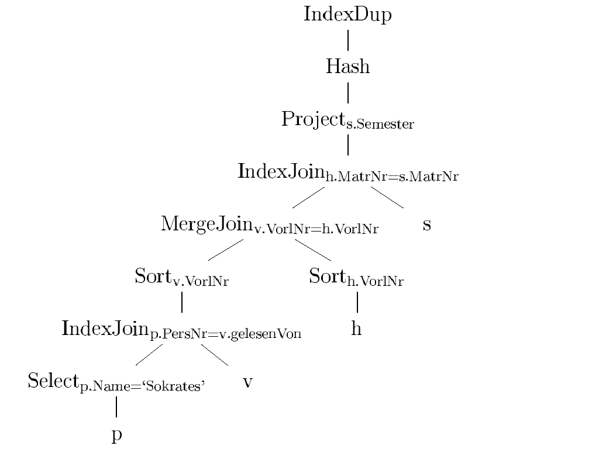
Ein Auswer-tungsplan

Slide 125
Wiederholung der Optimierungsphasen
select distinct s.Semester
from Studenten s, hören h,
Vorlesungen v, Professoren p
where p.Name = 'Sokrates‘ and
v.gelesenVon = p.PersNr and
v.VorlNr = h.VorlNr and
h.MatrNr = s.MatrNr
π_{s.Semester}
σ_{p.Name = ´Sokrates´ and} ...
×
p
×
×
v
s
h

Slide 126
π_{s.Semester}
⋈_{s.MatrNr=h.MatrNr}
⋈_{v.VorlNr=h.VorlNr}
s
⋈_{p.PersNr=v.gelesenVon}
h
σ_{p.Name = ´Sokrates´}
v
p

Slide 127
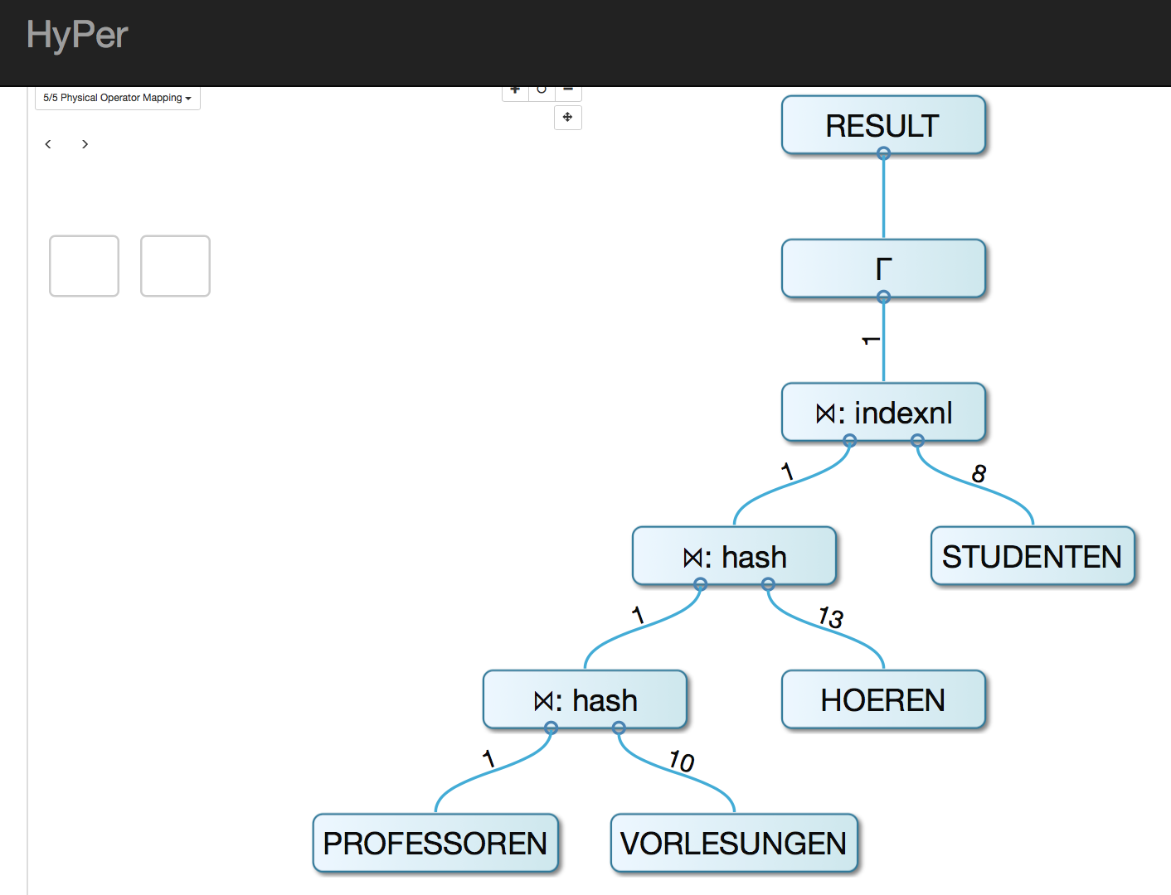

Slide 128
Kostenbasierte Optimierung
Generiere alle denkbaren Anfrageausertungspläne
  Enumeration
Bewerte deren Kosten
  Kostenmodell
  Statistiken
  Histogramme
  Kalibrierung gemäß verwendetem Rechner
  Abhängig vom verfügbaren Speicher
  Aufwands-Kostenmodell
    Durchsatz-maximierend
    Nicht (immer) Antwortzeit-minimierend
Behalte den billigsten Plan

Slide 129
Problemgröße
Suchraum (Planstruktur)
# Bushy-Pläne mit n Tabellen [Ganguly et al. 1992]:
n | e^{n} | (2(n-1))!/(n-1)!
2 | 7 | 2
5 | 146 | 1680
10 | 22026 | 1,76*10¹⁰
20 | 4,85 * 10⁹ | 4,3*10²⁷
(2(n-1))!
(n-1)!
Plankosten unterscheiden sich um Größenordnungen
Optimierungsproblem ist NP-hart [Ibaraki 1984]

Slide 130
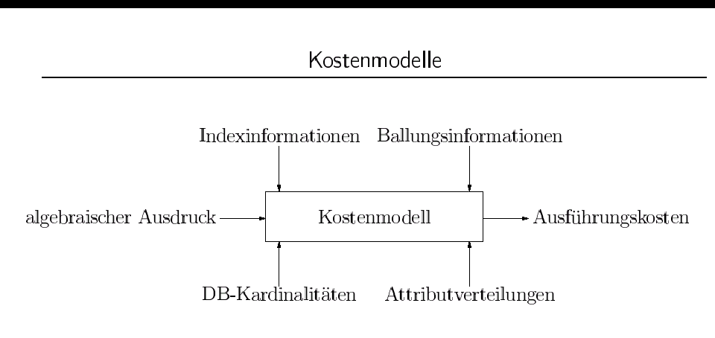

Slide 131
Selektivität
Sind verschiedene Strategien anwendbar, so benötigt man zur Auswahl eine Kostenfunktion. Sie basiert auf dem Begriff der Selektivität.
Die Selektivität eines Suchprädikats schätzt die Anzahl der qualifizierenden Tupel relativ zur Gesamtanzahl der Tupel in der Relation.
Beispiele:
  die Selektivität einer Anfrage, die das Schlüsselattribut einer Relation R spezifiziert, ist 1/ #R, wobei #R die Kardinalität der Relation R angibt.
  Wenn ein Attribut A spezifiziert wird, für das i verschiedene Werte existieren, so kann die Selektivität als
  (#R/i) / #R oder 1/i
  abgeschätzt werden.

Slide 132
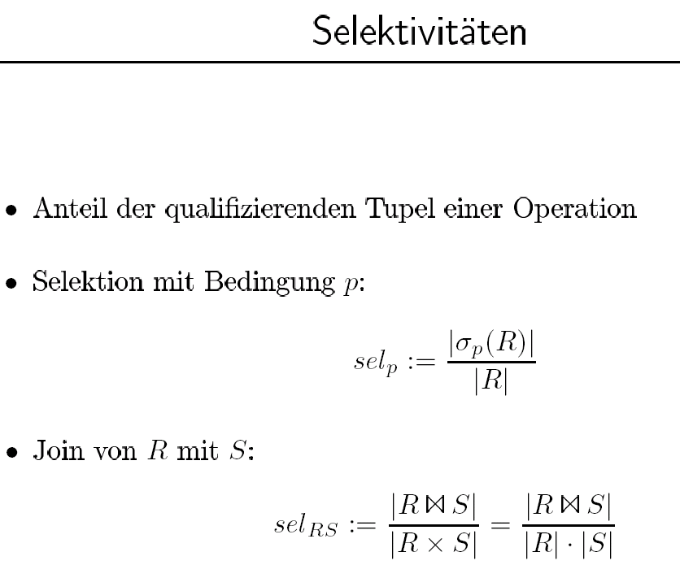

Slide 133
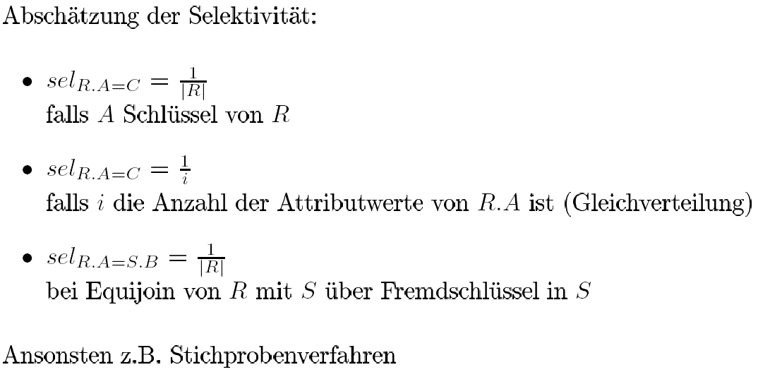
Abschätzung für einfache Fälle

Slide 135
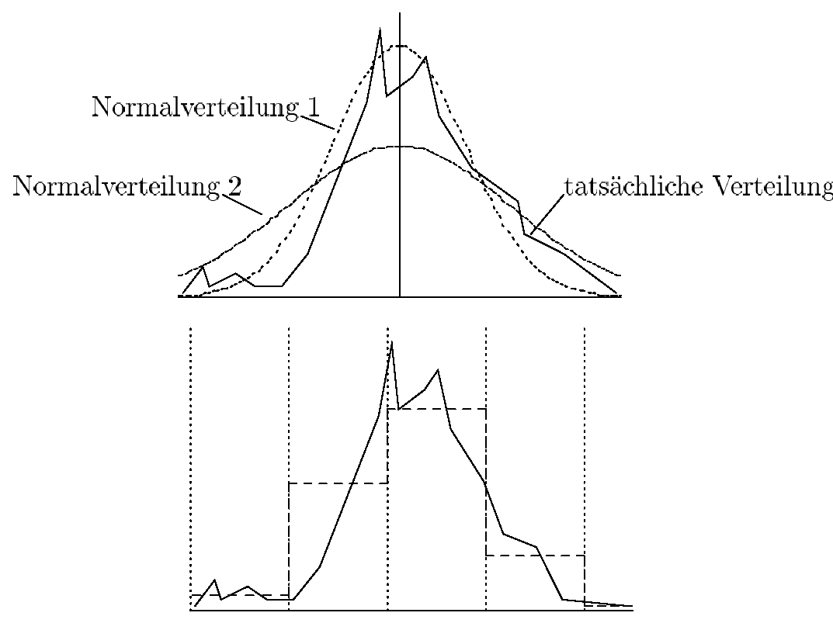
Parametrisierte Verteilung
Histogramm

Slide 136
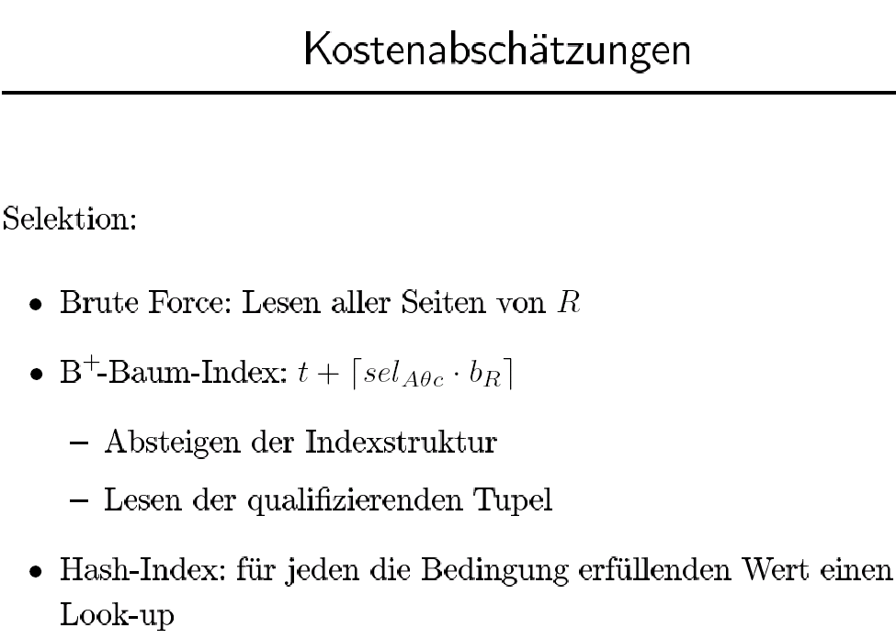

Slide 137
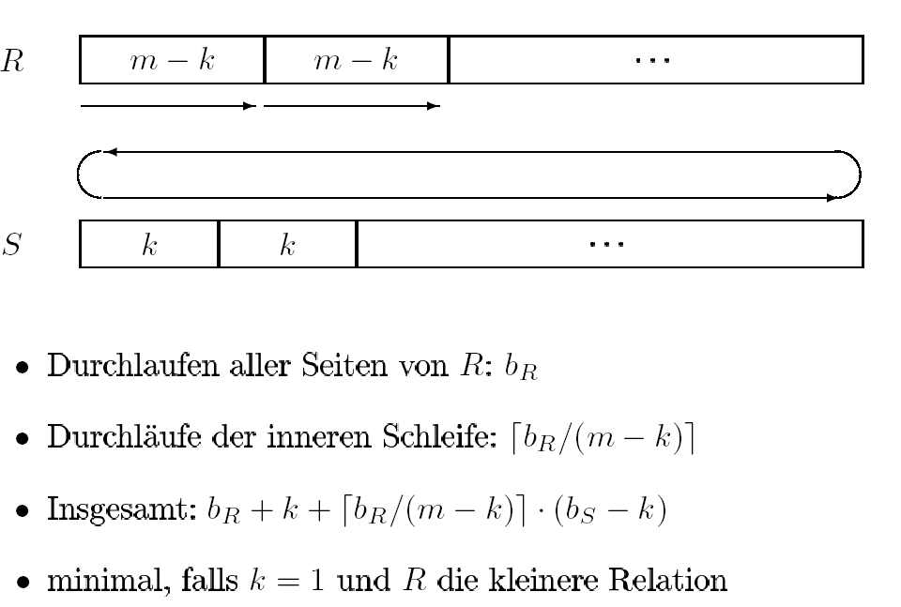
I/O-Kosten: Block Nested Loop Join

Slide 138
Tuning von Datenbanken
Statistiken (Histogramme, etc.) müssen explizit angelegt werden
Anderenfalls liefern die Kostenmodelle falsche Werte
In Oracle …
  analyze table Professoren compute statistics for table;
  Man kann sich auch auf approximative Statistiken verlassen
    Anstatt compute verwendet man estimate
In DB2 …
  runstats on table …

Slide 139
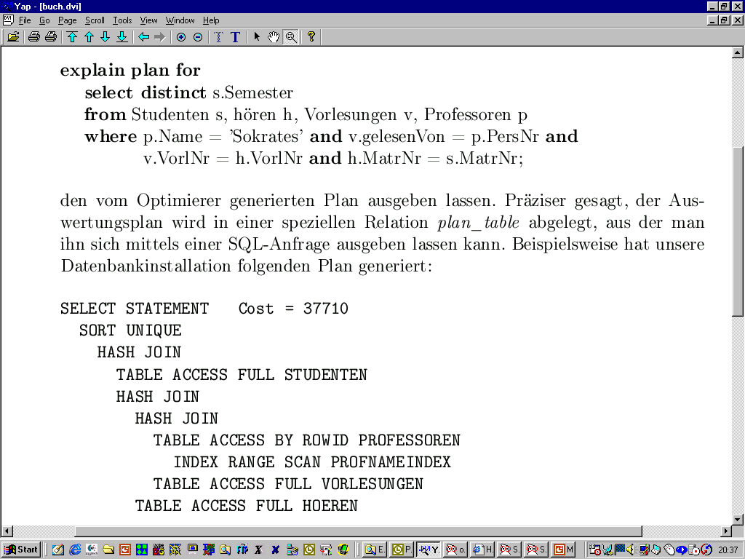
Analysieren von Leistungsengpässen
Geschätzte
Kosten von
Oracle

Slide 140
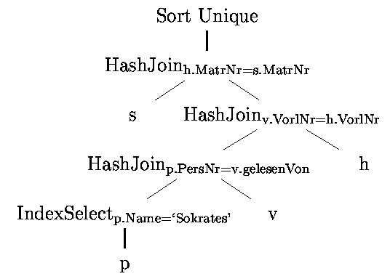
Baumdarstellung

Slide 141
Algorithmen - Ansätze
Erschöpfende Suche
  Dynamische Programmierung (System R)
  A* Suche
Heuristiken (Planbewertung nötig)
  Minimum Selectivity, Intermediate Result,...
  KBZ-Algorithmus, AB-Algorithmus
Randomisierte Algorithmen
  Iterative Improvement
  Simulated Annealing

Slide 142
Problemgröße
Suchraum (Planstruktur)
# Bushy-Pläne mit n Tabellen [Ganguly et al. 1992]:
n | e^{n} | (2(n-1))!/(n-1)!
2 | 7 | 2
5 | 146 | 1680
10 | 22026 | 1,76*10¹⁰
20 | 4,85 * 10⁹ | 4,3*10²⁷
(2(n-1))!
(n-1)!
Plankosten unterscheiden sich um Größenordnungen
Optimierungsproblem ist NP-hart [Ibaraki 1984]

Slide 143
Dynamische Programmierung
Identifikation von 3 Phasen
Access Root - Phase: Aufzählen der Zugriffspläne
Join Root - Phase: Aufzählen der Join-Kombinationen
Finish Root - Phase: sort, group-by, etc.

Slide 144
Optimierung durch Dynamische Programmierung
Standardverfahren in heutigen relationalen Datenbanksystemen
Voraussetzung ist ein Kostenmodell als Zielfunktion
    I/O-Kosten
    CPU-Kosten
DP basiert auf dem Optimalitätskriterium von Bellman
Literatur zu DP:
  D. Kossmann und K. Stocker: Iterative Dynamic Programming, TODS, 2000 to appear (online)
O
S-O
Optimaler
Subplan
Optimaler
Subplan

Slide 145
DP - Beispiel
1. Phase: Zugriffspläne ermitteln
Index | Pläne
{ABC}
{BC}
{AC}
{AB}
{C}
{B}
{A}

Slide 146
DP - Beispiel
1. Phase: Zugriffspläne ermitteln
Index | Pläne
{ABC}
{BC}
{AC}
{AB}
{C} | scan(C)
{B} | scan(B), iscan(B)
{A} | scan(A)

Slide 147
DP - Beispiel
2. Phase: Join-Pläne ermitteln (2-fach,...,n-fach)
Pruning
Index | Pläne
{ABC}
{BC} | ...
{AC} | s(A) ⋈ s(C), s(C) ⋈ s(A)
{AB} | s(A) ⋈ s(B), s(A) ⋈ is(B), is(B) ⋈ s(A),...
{C} | scan(C)
{B} | scan(B), iscan(B)
{A} | scan(A)

Slide 148
DP - Beispiel
3. Phase: Finalisierung
Index | Pläne
{ABC} | (is(B) ⋈ s(A)) ⋈ s(C)
{BC} | ...
{AC} | s(A) ⋈ s(C)
{AB} | s(A) ⋈ is(B), is(B) ⋈ s(A)
{C} | scan(C)
{B} | scan(B), iscan(B)
{A} | scan(A)

Slide 149
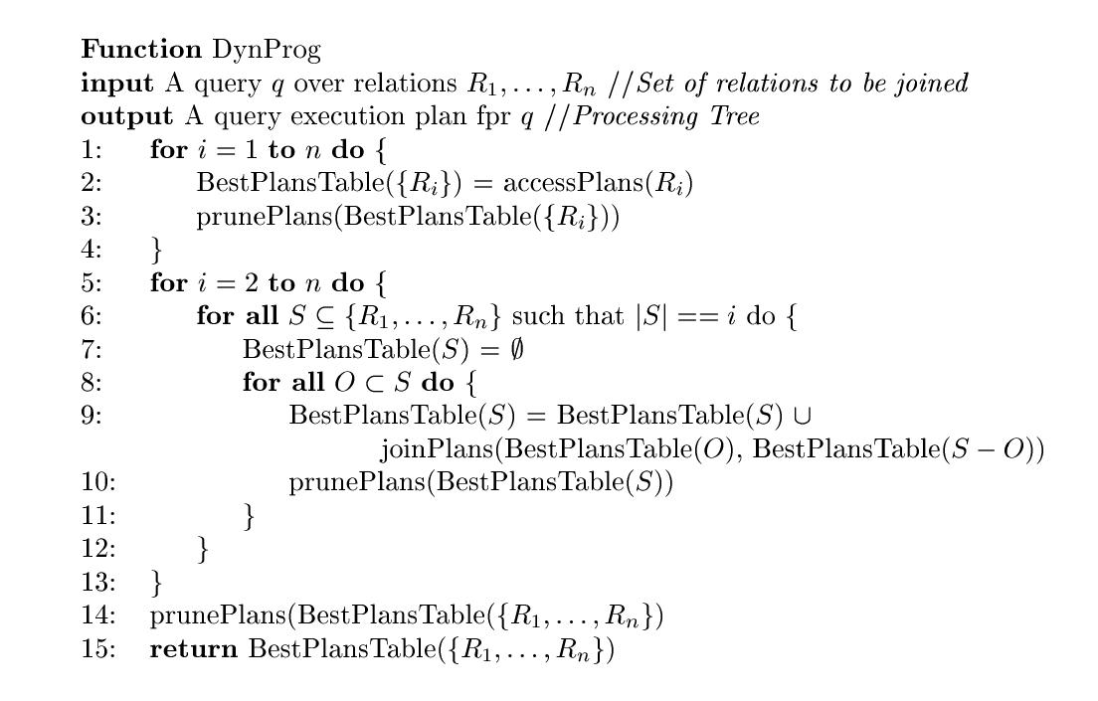
Algorithmus DynProg

Slide 150
